Slide 1

11-СЫНЫП · КВАНТТЫҚ ФИЗИКА
Спектрлер. Спектрлік талдау, спектрлік аппараттар
Notes:
Ұйымдастыру. Құндылық: Заң және тәртіп. «Тәртіпке бағынған құл болмайды, тәртіпсіз ел болмайды» – Бауыржан Момышұлы.

Slide 2

Жұлдыздарға ешқашан бармай-ақ олардың құрамын қалай білеміз?
?
Notes:
Ой қозғау: оқушылардың болжамын тыңдап, тақтаға жазыңыз. Өткен тақырыпты еске түсіру — «Ойлан – жұптас – бөліс»: «Жарықтың корпускулярлық-толқындық табиғатының біртұтастығы» тақырыбынан есте қалған ең маңызды 2 нәрсені жеке ойланып, жұппен талқылап, сыныппен бөліседі.

Slide 3
Бүгін үйренеміз
1
2
3
Сәулелену көздері мен түрлерін (жылулық, люминесценция) топтастырады
Тұтас, сызықтық, жолақты спектрлерді ажыратады
Шығару және жұтылу спектрлерін түсіндіреді
3
Notes:
Оқу мақсаты: 11.7.1.2 - спектрлік талдау әдісін және оның қолданылуын сипаттау

Slide 4
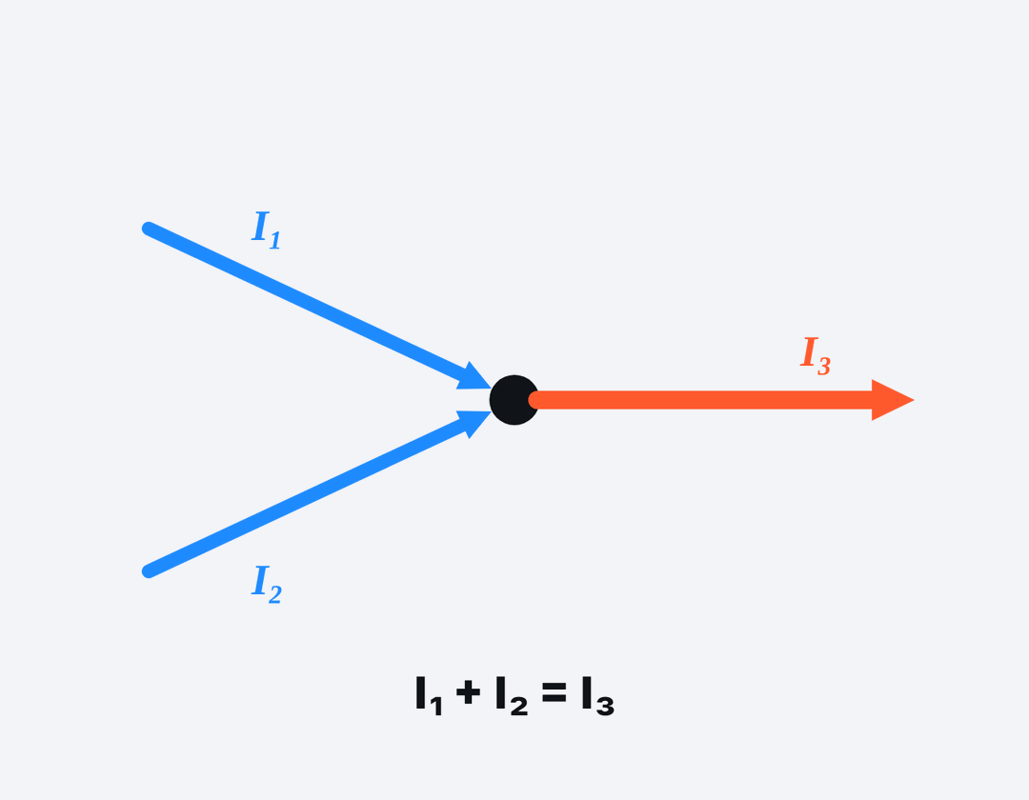
ЖАҢА ҰҒЫМ
Сәулелену түрлері
Жылулық (Күн, шам), люминесценция (электро-, фото-, хемо-).
4
Notes:
Жаңа білім — «Зигзаг»: Әр топ тақырыптың бір бөлігін оқып, кластер құрады. Кейін топтар ауысып, бір-біріне түсіндіреді.

Slide 5
ЖАҢА ҰҒЫМ
Спектрлер
Тұтас (қатты/сұйық қыздырылған дене), сызықтық (атомдық газ), жолақты (молекулалық газ).
5

Slide 6
ЖАҢА ҰҒЫМ
Кирхгоф
Газ қай сызықтарды шығарса, сол сызықтарды жұтады.
6

Slide 7
ЖАҢА ҰҒЫМ
Спектрлік талдау
Химиялық құрамды анықтау (гелий Күнде ашылды).
7

Slide 8

МОДЕЛЬМЕН ТЕКСЕР
Өзің тексеріп көр
Параметрді өзгертіп, нәтижені бақыла.
8
Notes:
Модельді тақтада оқушымен бірге басқарыңыз: «Не өзгереді деп ойлайсың?» деп алдын ала сұраңыз.

Slide 9
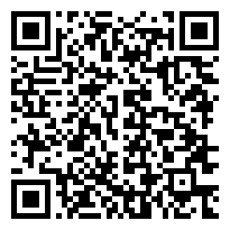
Виртуалды зертхана Сабақтың ортасы · 12 мин
PhET симуляциясы
1
Симуляцияны QR-код арқылы ашыңдар
2
Параметрлерді өзгертіп, нәтижені бақылаңдар
3
Қандай шама қалай өзгереді? Қорытындыны дәптерге жазыңдар
phet.colorado.edu/en/simulations/neon-lights-and-other-discharge-lamps
Спектрлер. Спектрлік талдау, спектрлік аппараттар
9

Slide 10
Сұрақ
Жылу көргіш (тепловизор) қандай сәулені тіркейді?
Гамма
Рентген
A
B
Инфрақызыл
Ультракүлгін
C
C
D
10
Notes:
Жылдам тексеріс: оқушылар саусақпен 1–4 көрсетеді немесе «Сынып» режимінде телефоннан жауап береді.

Slide 11
Сұрақ
Сызықтық спектр нені шығарады?
Күннің ядросы
Сиретілген газ атомдары
A
B
B
Сұйық металл
Қызған қатты дене
C
D
11
Notes:
Жылдам тексеріс: оқушылар саусақпен 1–4 көрсетеді немесе «Сынып» режимінде телефоннан жауап береді.

Slide 12
A Түсінемін
Спектрдің 3 түрін ата және көзіне мысал келтір.
ЖАУАБЫ
Тұтас – шам; сызықтық – неон; жолақты – молекулалар.
12
Notes:
Практикалық жұмыс — «Бір қадам алға»: Тақтада есептің шешімі қадамдарға бөлінген; оқушылар кезекпен шығып, келесі қадамды жазады.. Саралау: А — бәріне, B — көпшілігіне, C — жоғары деңгейге. ЕББҚ: суретті тірек-сызба және қадамдық нұсқаулық; ірі шрифтті (16–18) карточкалар, формулалар жадынамасы.

Slide 13

B Қолданамын
Натрий жалынында 589 нм сары сызық. Осы фотонның энергиясы (эВ)?
ЖАУАБЫ
E = hc/λ ≈ 2,1 эВ.
13
Notes:
Сергіту сәті: «Физикалық – физикалық емес». Мұғалім құбылыс атайды: физикалық болса – оқушылар тұрады, болмаса – отырады.

Slide 14
C Талдаймын
Гелийдің алдымен Күннен, кейін Жерден табылуын спектрлік талдау арқылы түсіндір.
ЖАУАБЫ
Күн спектрінде белгісіз сызық (587,6 нм) – 1868; Жерде 1895 жылы уран минералынан табылды.
14

Slide 15
Сұрақ
Ең үлкен толқын ұзындығы:
Радиотолқындар
Гамма
A
A
B
Ультракүлгін
Рентген
C
D
15

Slide 16
Есте сақта
Сәулелену түрлері — Жылулық (Күн, шам), люминесценция…
Спектрлер — Тұтас (қатты/сұйық қыздырылған дене), сызықтық…
Кирхгоф — Газ қай сызықтарды шығарса, сол сызықтарды жұтады
16

Slide 17
Үй тапсырмасы
§32; 2 есеп.
A
CD-дискімен шамдардың спектрін салыстыру.
B
Фраунгофер сызықтары туралы.
C
17

Slide 18
Синквейн
1
2
3
4
5
1 зат есім — тақырып
2 сын есім
3 етістік
4 сөзді сөйлем
1 сөз — синоним
18
Notes:
Рефлексия: тақырыптың негізгі ұғымына 5 жолдан тұратын синквейн құрау.. Кері байланыс: Quizizz

Slide 19
Сабаққа рахмет!
«Тәртіпке бағынған құл болмайды, тәртіпсіз ел болмайды»
— Бауыржан Момышұлы

